Slide 2

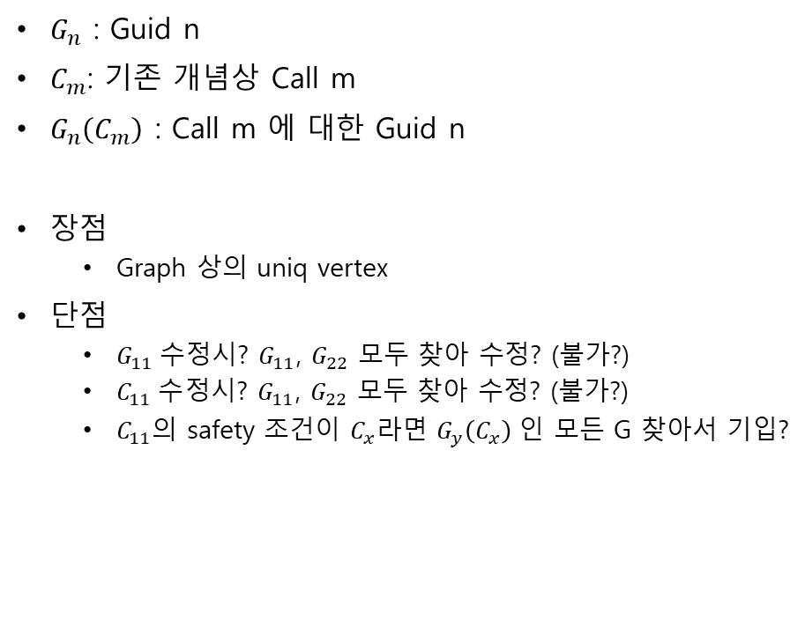



Guid 사용시 고려사항
$G_{n}$ : Guid n
$C_{m}$: 기존 개념상 Call m
$G_{n}\left(C_{m}\right)$ : Call m 에 대한 Guid n
장점
  Graph 상의 uniq vertex
단점
  $G_{11} 수$정시? $G_{11}$, $G_{22}$ 모두 찾아 수정? (불가?)
  $C_{11} 수$정시? $G_{11}$, $G_{22}$ 모두 찾아 수정? (불가?)
  $C_{11}의$ safety 조건이 $C_{x}라$면 $G_{y}\left(C_{x}\right) 인$ 모든 G 찾아서 기입?
$$G_{1}(C_{1})$$
$$G_{11}(C_{11})$$
$$G_{2}(C_{2})$$
$$G_{22}(C_{11})$$

Slide 3
Guid 사용시 고려사항 2
(A || B) → C → D
A
C
D
B
C_1

Slide 4
Hierachy
System
  Works
    Area
    Actions
  Area : Non–hierarchical
    기존 flow
    Work item 을 graph vertex 로 갖지 않는다.
      Work 의 vertex/edge 는 system graph 에 귀속

